Slide 1
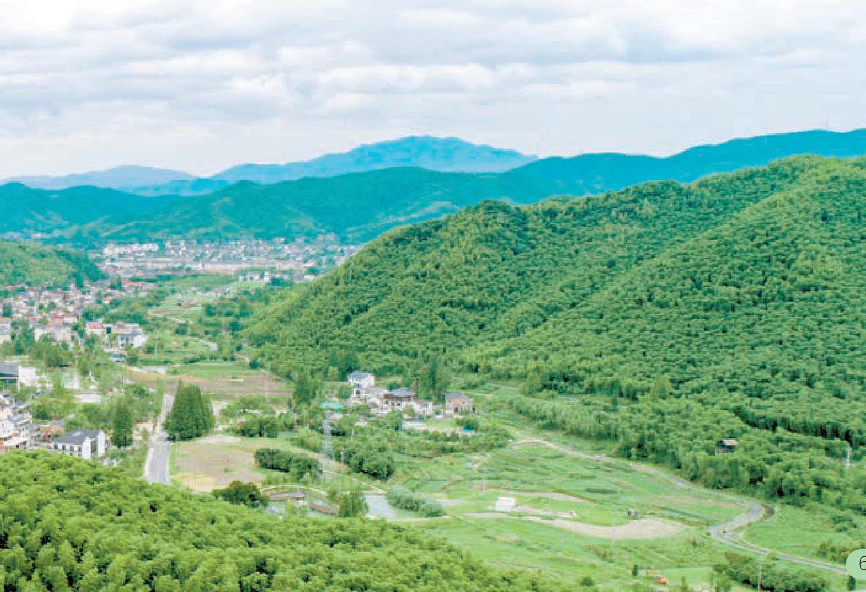
高年级 思想读本 习近平新时代思想学生读本 全一册
绿水青山就是金山银山
阅读教材中的余村案例
理解生态保护与发展的关系
讨论日常生活中的绿色行动
Notes:
这节课阅读绿水青山就是金山银山。我们从教材中的余村故事出发，理解环境与生活、发展的联系，再讨论自己能够做的事情。
教材来源：E:\小学教材_统编人教版\道德与法治_统编版\习近平新时代中国特色社会主义思想学生读本·小学高年级.pdf
PDF页码：68

Slide 2
高年级 思想读本 习近平新时代思想学生读本 全一册
余村曾经面临什么问题？
教材记载：开矿、采石、做水泥
村里获得收入
同时出现粉尘、溪水污染
思考：收入能代表全部生活质量吗？
Notes:
村里有了收入，为什么还要改变原来的做法？
教材记载，当时村里获得收入，但粉尘和溪水污染也影响了生活。评价发展，不能只看收入，还要看环境和人们的生活条件。注意，封面的青山照片并不是当年污染情况的照片。
教材来源：E:\小学教材_统编人教版\道德与法治_统编版\习近平新时代中国特色社会主义思想学生读本·小学高年级.pdf
PDF页码：[68, 72]

Slide 3
高年级 思想读本 习近平新时代思想学生读本 全一册
从关停矿山到新的发展方式
教材记载：余村关停矿山、水泥厂
环境逐步改善
后来发展生态旅游与乡村休闲
案例说明：保护环境可以支持发展
Notes:
教材介绍，余村关停矿山和水泥厂后，环境逐步改善，后来发展生态旅游和乡村休闲。这个案例展示了一种转变发展方式的路径，并不是说每个村庄都必须照着做旅游。
教材来源：E:\小学教材_统编人教版\道德与法治_统编版\习近平新时代中国特色社会主义思想学生读本·小学高年级.pdf
PDF页码：68

Slide 4
高年级 思想读本 习近平新时代思想学生读本 全一册
讨论：有好环境就自动富裕吗？
一个地方恢复了青山绿水
有人说：不用再做其他事情了
你同意吗？
发展还需要考虑哪些条件？
可以暂停视频，想好再继续。
Notes:
有了好环境，就一定能马上富裕起来吗？
请区分提供条件和自动得到结果。想想当地的实际需求、人的劳动，以及持续保护环境的重要性。暂停视频，说说你的看法。
教材来源：E:\小学教材_统编人教版\道德与法治_统编版\习近平新时代中国特色社会主义思想学生读本·小学高年级.pdf
PDF页码：[68, 72]

Slide 5
高年级 思想读本 习近平新时代思想学生读本 全一册
参考：好环境是重要条件
环境改善不会自动变成收入
还需要因地制宜、劳动与规划
转变方式需要时间和投入
发展过程中继续保护环境
Notes:
好环境是重要条件，但不会自动变成收入。还需要结合当地条件进行规划，通过劳动逐步发展，也要考虑时间和投入。不能为了眼前收益，再次损害环境。
所以要同时思考怎样保护、怎样合理利用。
教材来源：E:\小学教材_统编人教版\道德与法治_统编版\习近平新时代中国特色社会主义思想学生读本·小学高年级.pdf
PDF页码：[68, 72]

Slide 6
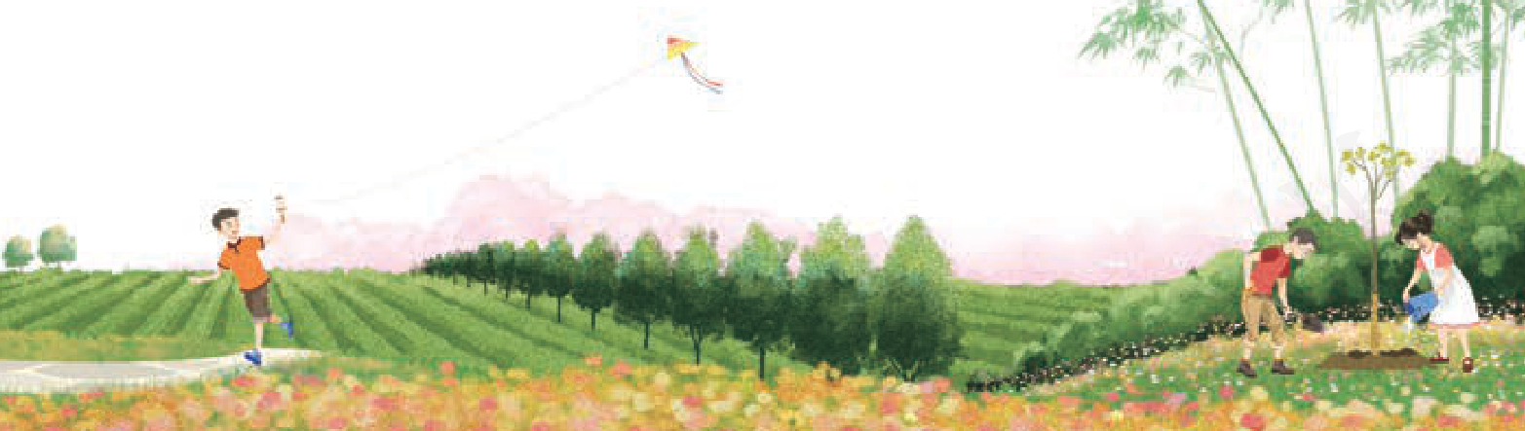
高年级 思想读本 习近平新时代思想学生读本 全一册
人与自然和谐共生
清洁空气、水和土地支持生活
保护生态关系当下，也关系未来
日常行动：节水、爱护绿地
按需取餐，减少食物浪费
Notes:
教材强调人与自然和谐共生。清洁的空气、水和土地支持着我们的生活。日常可以按需取餐、及时关好水龙头、爱护绿地。发现环境问题，向可信任的成人反映。
教材来源：E:\小学教材_统编人教版\道德与法治_统编版\习近平新时代中国特色社会主义思想学生读本·小学高年级.pdf
PDF页码：72

Slide 7
高年级 思想读本 习近平新时代思想学生读本 全一册
用一个行动检验理解
解释余村为什么转变发展方式
说出环境与生活的一种联系
选择一件减少浪费的小事
记录做法，回看是否坚持
Notes:
请用自己的话解释余村为什么转变发展方式，再选择一件减少浪费的小事。例如取餐先适量，不够再添。记录实际做法，看看怎样改进。
教材来源：E:\小学教材_统编人教版\道德与法治_统编版\习近平新时代中国特色社会主义思想学生读本·小学高年级.pdf
PDF页码：[68, 72]

